Slide 1
Ты теперь не только школьник, ты отличный пешеход

Slide 2
Бульвар дорожных знаков

Slide 3
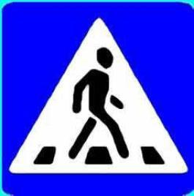

Slide 4
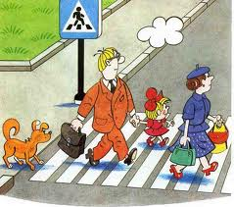
Историческая площадь

Slide 5
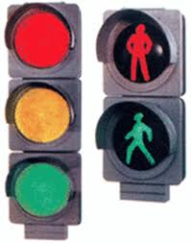
Первый светофор появился в Англии, в центре Лондона в 1868 году

Slide 6
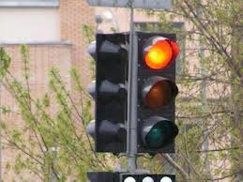
В 1929 году в Москве появился первый трёхсекционный светофор

Slide 8
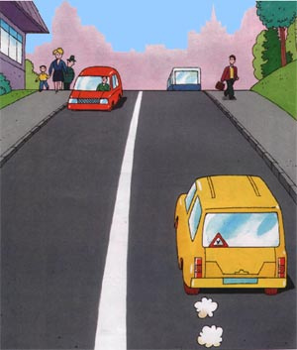

Slide 9
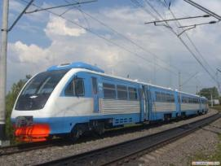
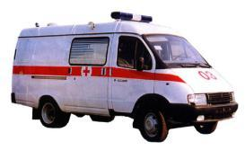
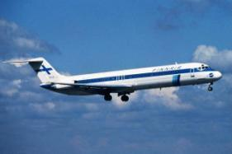
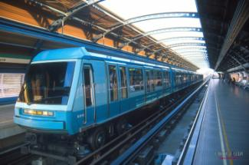
Весёлый перекрёсток

Slide 10
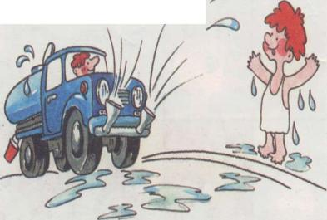
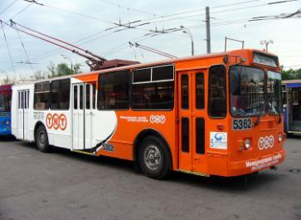
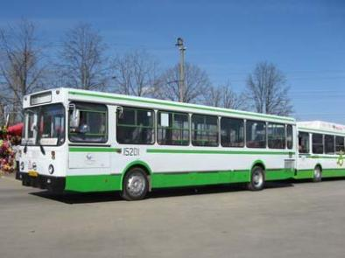

Slide 11
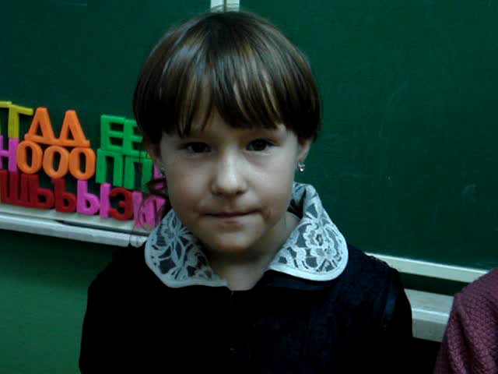
Переулок любознательных

Slide 12
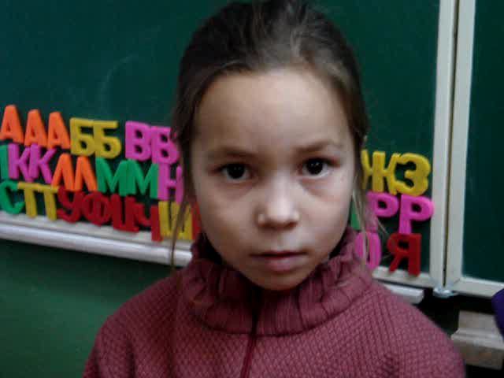

Slide 13
Викторина
1. Кого мы называем участниками дорожного движения?
2. Какие сигналы подает светофор?
3. Нужно ли соблюдать правила дорожного движения? Почему?
4. С какого возраста разрешено передвигаться на велосипеде по дорогам общего пользования?

Slide 14
Знай и соблюдай
правила дорожного движения!

Slide 15
Презентацию подготовила
старшая вожатая МКОУ СОШ с. Н. Смаиль Малмыжского района
Кировской области
Кадирова Гульназ Султановна

